Slide 1
HyperCRX 开源分析工具
汇报人：X-Team

Slide 2
目录
01
HyperCRX概述
02
HyperCRX创新价值
03
技术挑战与解决方案
04
HyperCRX设计方案
05
HyperCRX应用场景

Slide 3
HyperCRX 概述
01

Slide 4


简介
HyperCRX是一款专为GitHub平台设计的浏览器扩展插件，旨在为用户提供实时的项目和开发者洞察。当用户在GitHub页面浏览时，本工具能够提供基于项目和开发者活动数据的深度洞察信息。
这些洞察来源于OpenDigger中的语义分析和项目行为度量。除了常规的指标，如issue数、star 数和 fork数外 ，HyperCRX创新性地引入了活跃度和 OpenRank作为洞察分析的评价指标，进一步丰富 了用户对项目及开发者的理解。HyperCRX采用独创的按需加载机制，并将可视化的超文本标记语言 (HTML,hypertext markup language) 元素无缝嵌入GitHub界面，使用户无需离开平台即可获取全面的项目和开发者的洞察信息。
用户访问活跃的项目仓库或开发者页面时，可以通过鼠标悬停或点击相应元素，获取不同指标的多种形式的可视化展示，包括条形图、折线图、图形图和动态图表等。

Slide 5

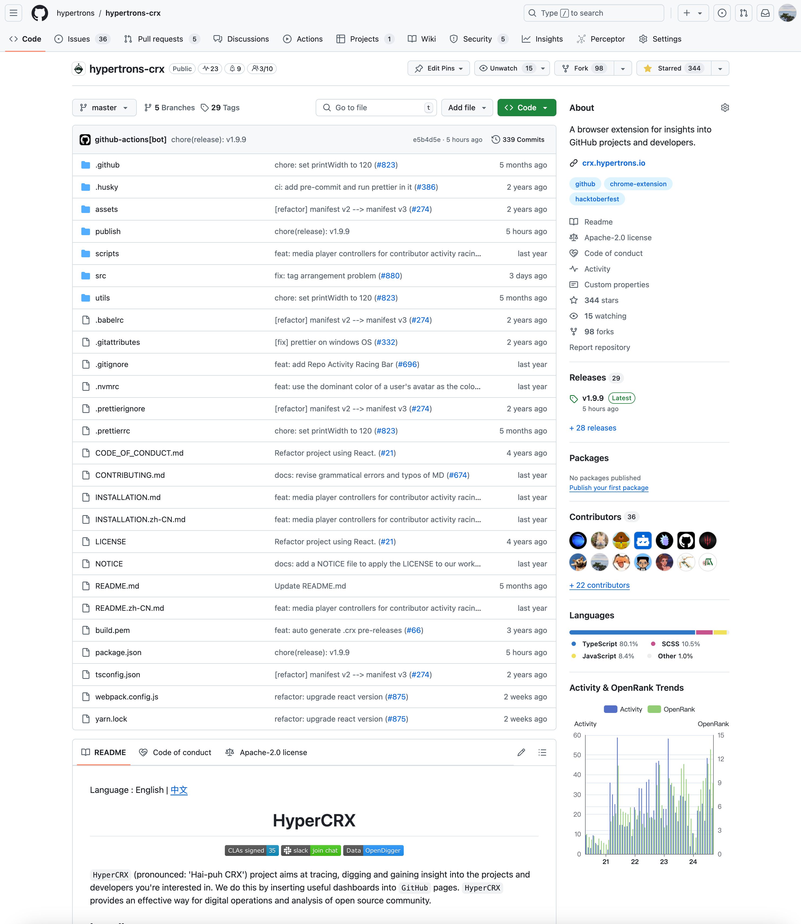


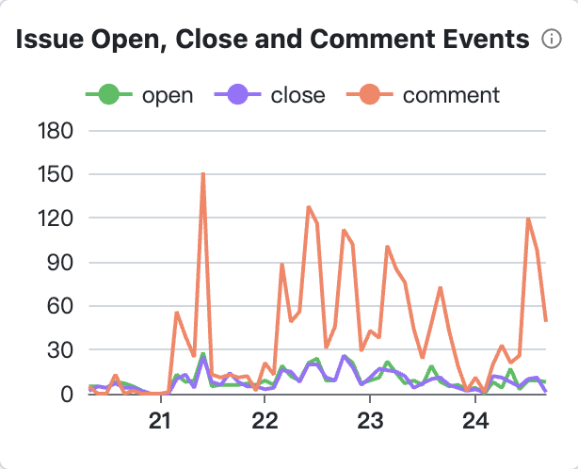
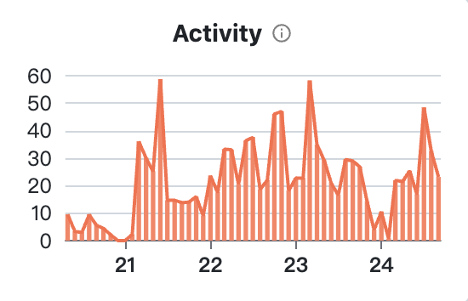
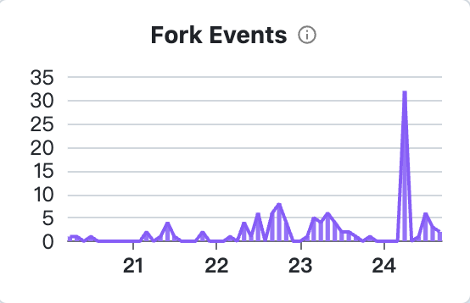
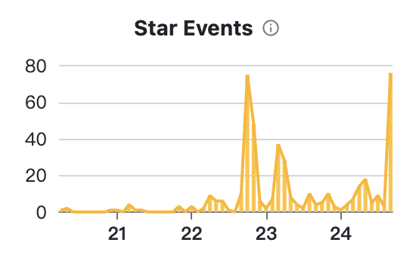
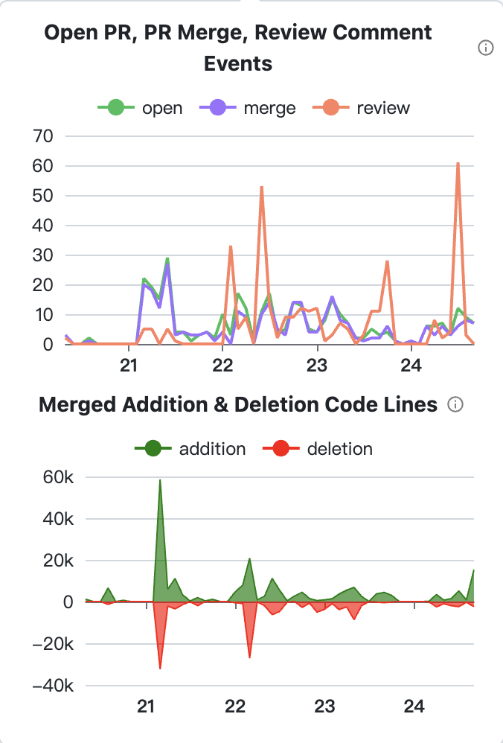
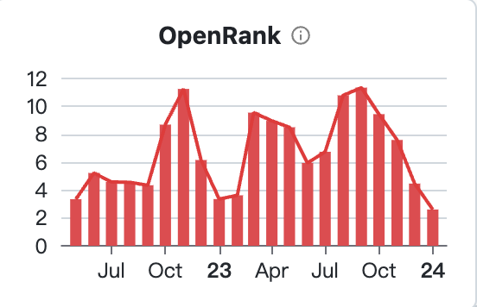
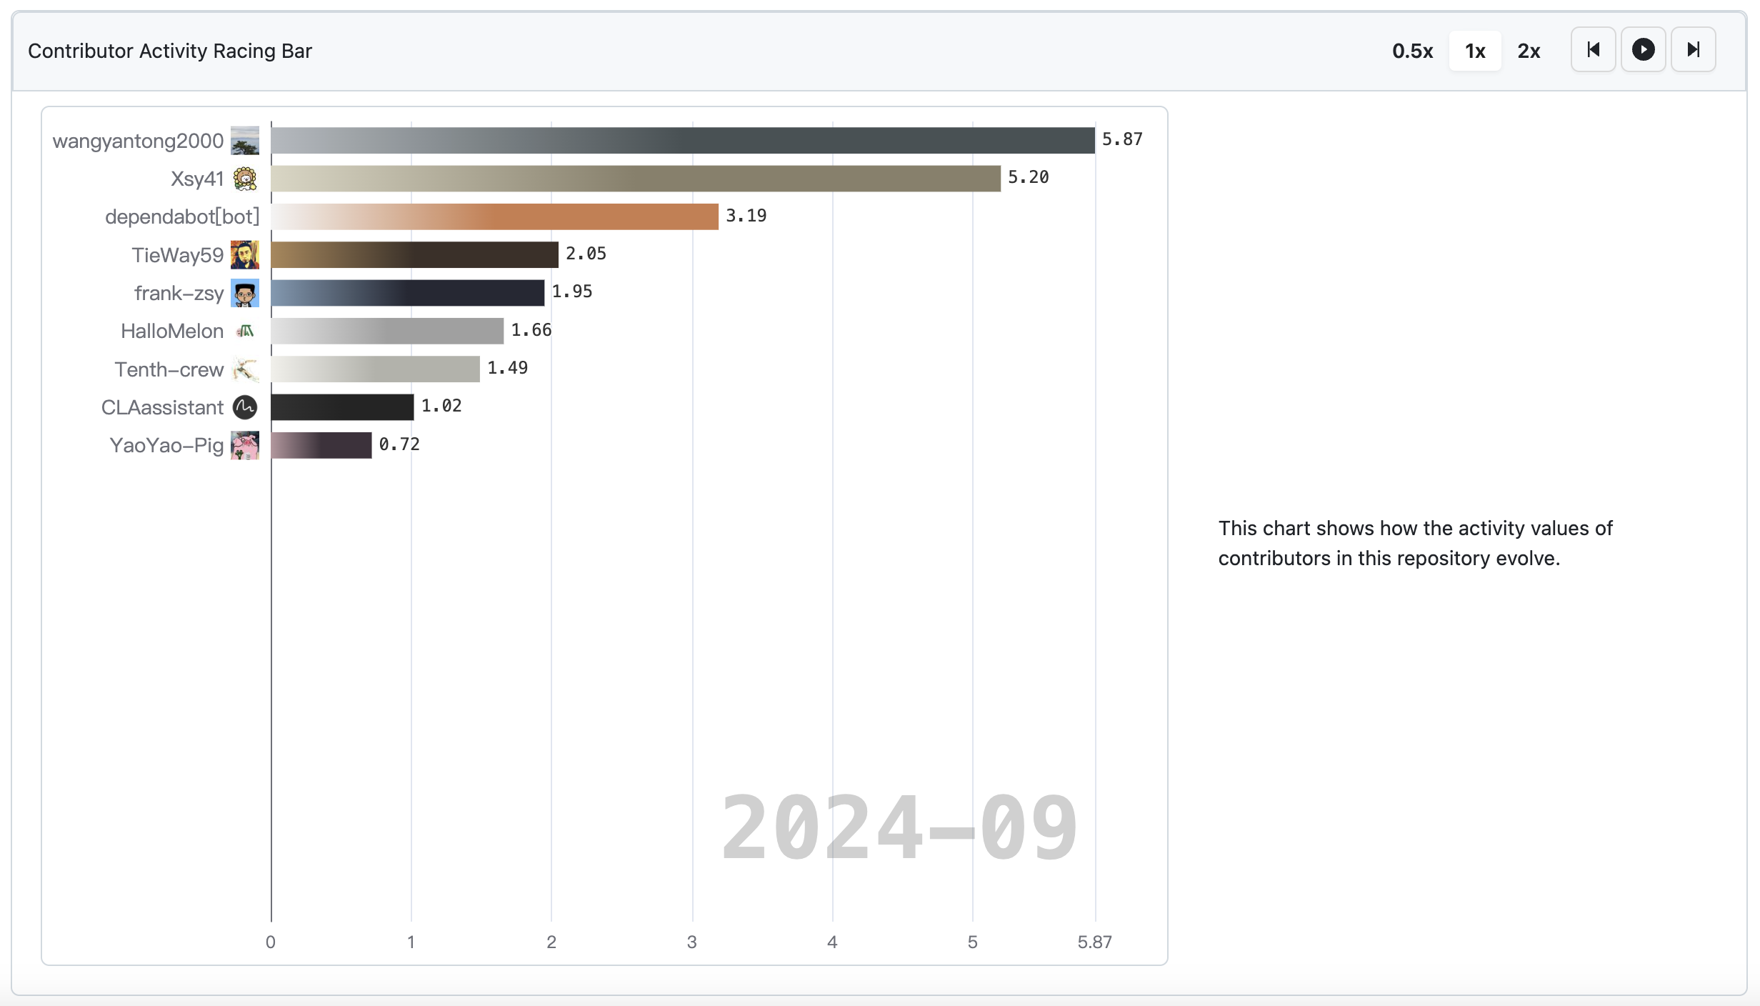
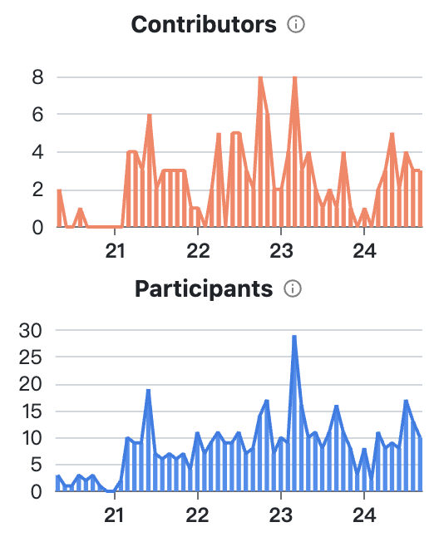
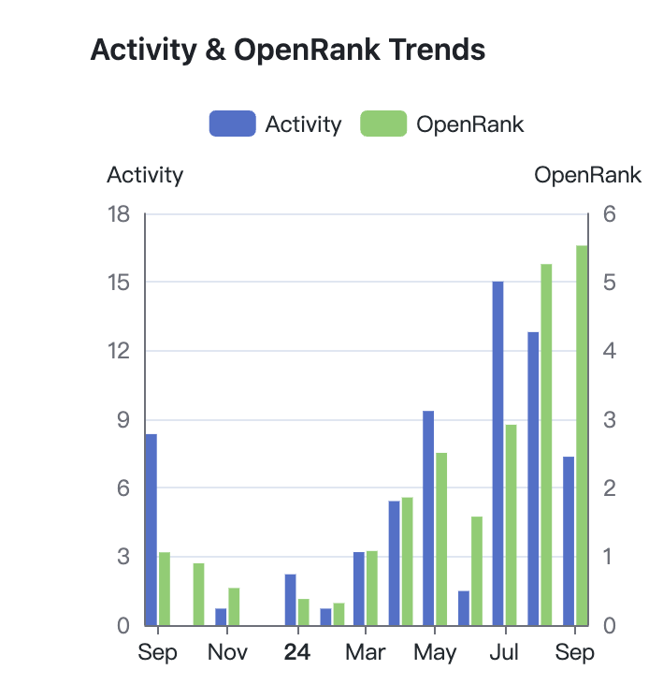

主要功能
1
5
3
4
功能名字 | 编号
repo-issue-tooltip | 1
repo-pr-tooltip | 2
repo-fork-tooltip | 3
repo-star-tooltip | 4
repo-header-labels | 5，6，7
repo-activity-openrank-trends | 8
repo-activity-racing-bar | 9
developer-activity-openrank-trends | 10
6
2
9
7
10
8
开发者
仓库

Slide 6
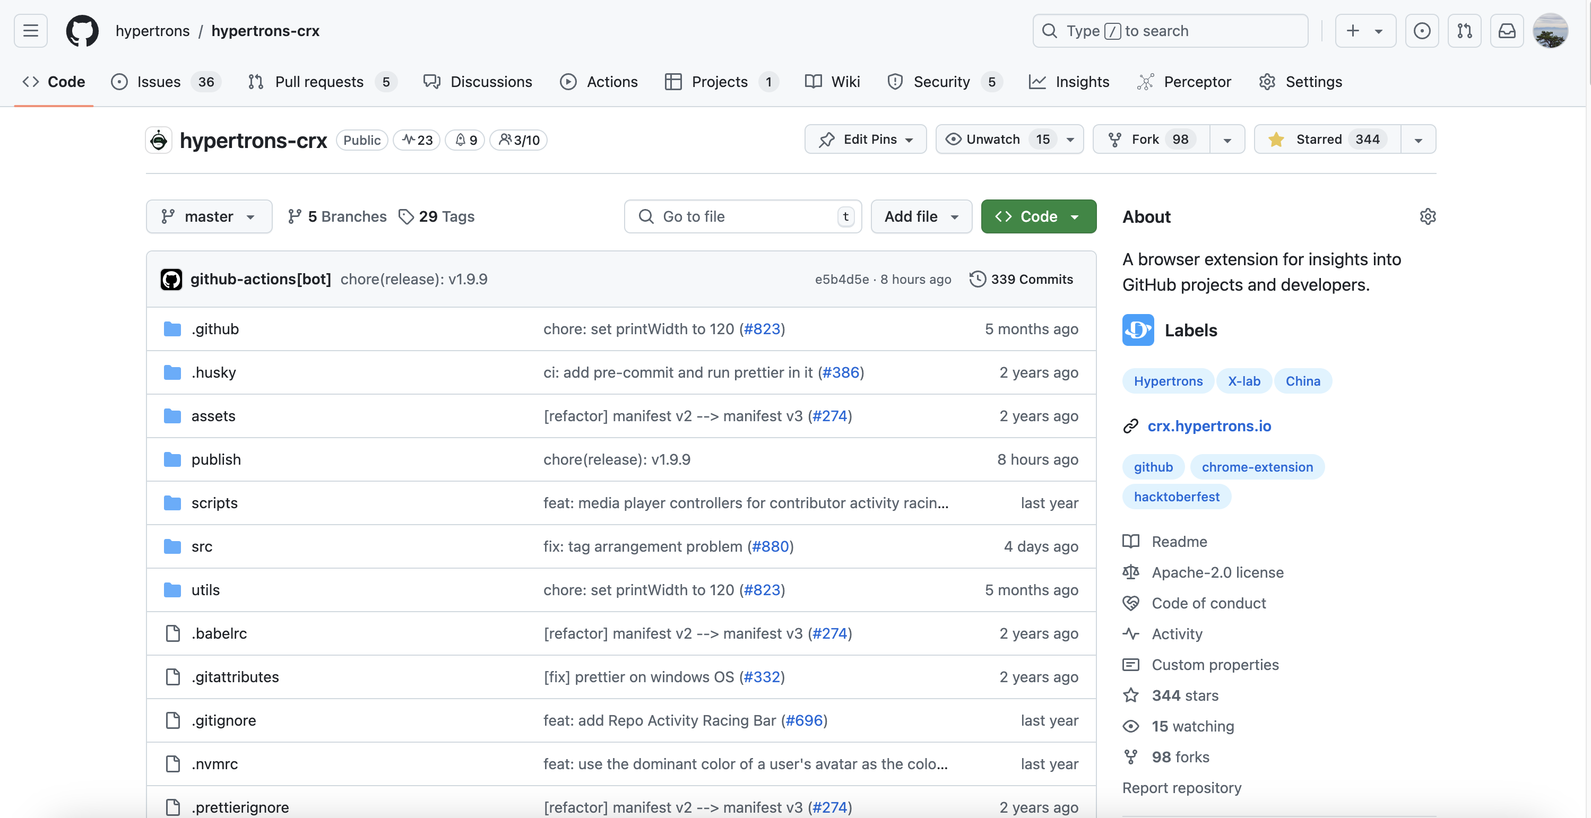
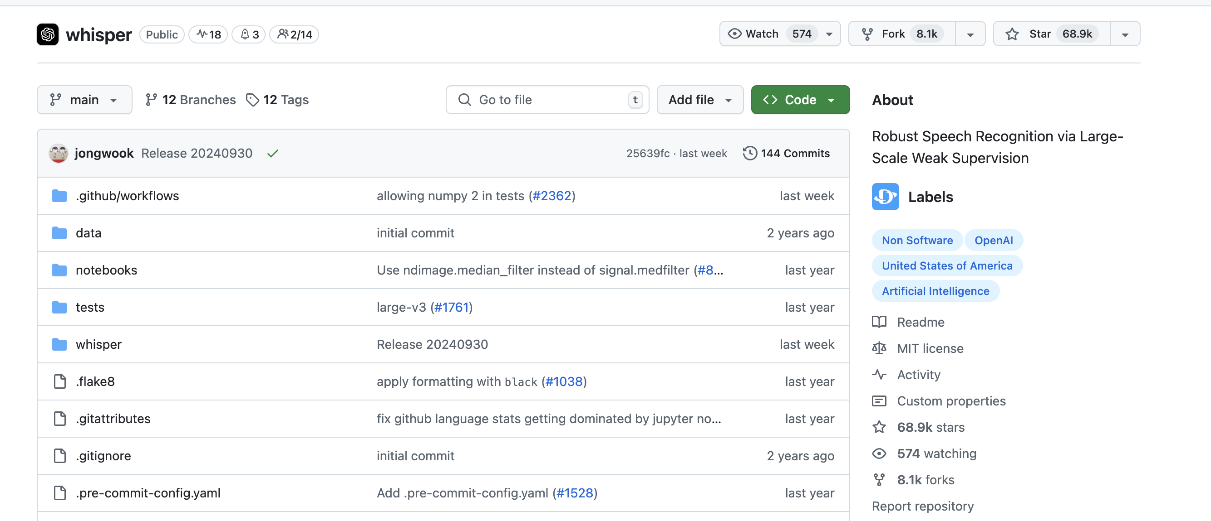
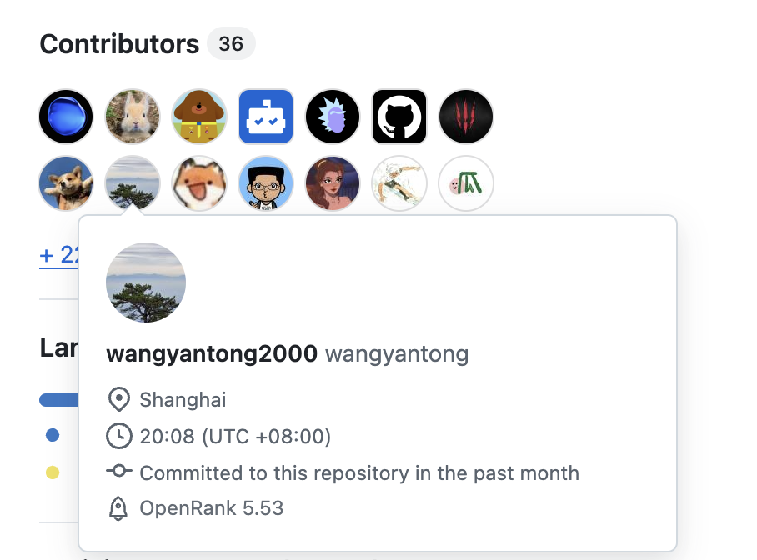
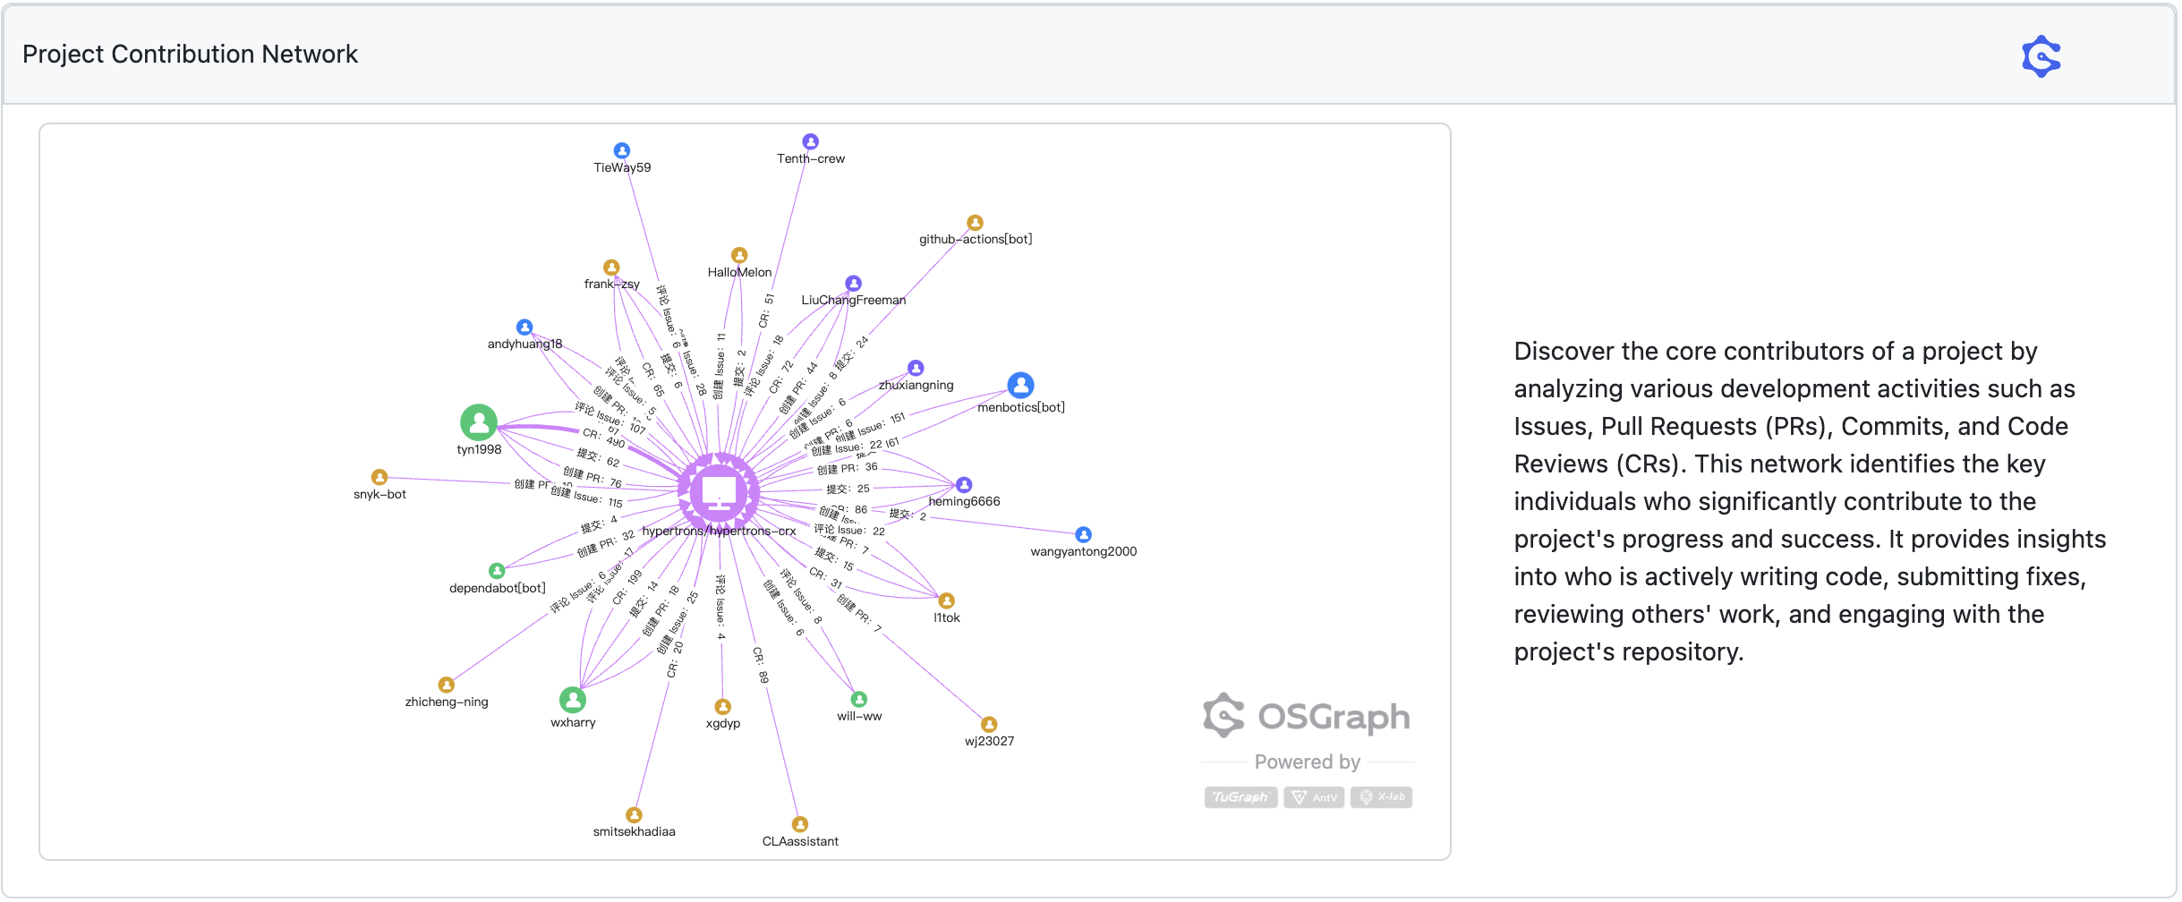
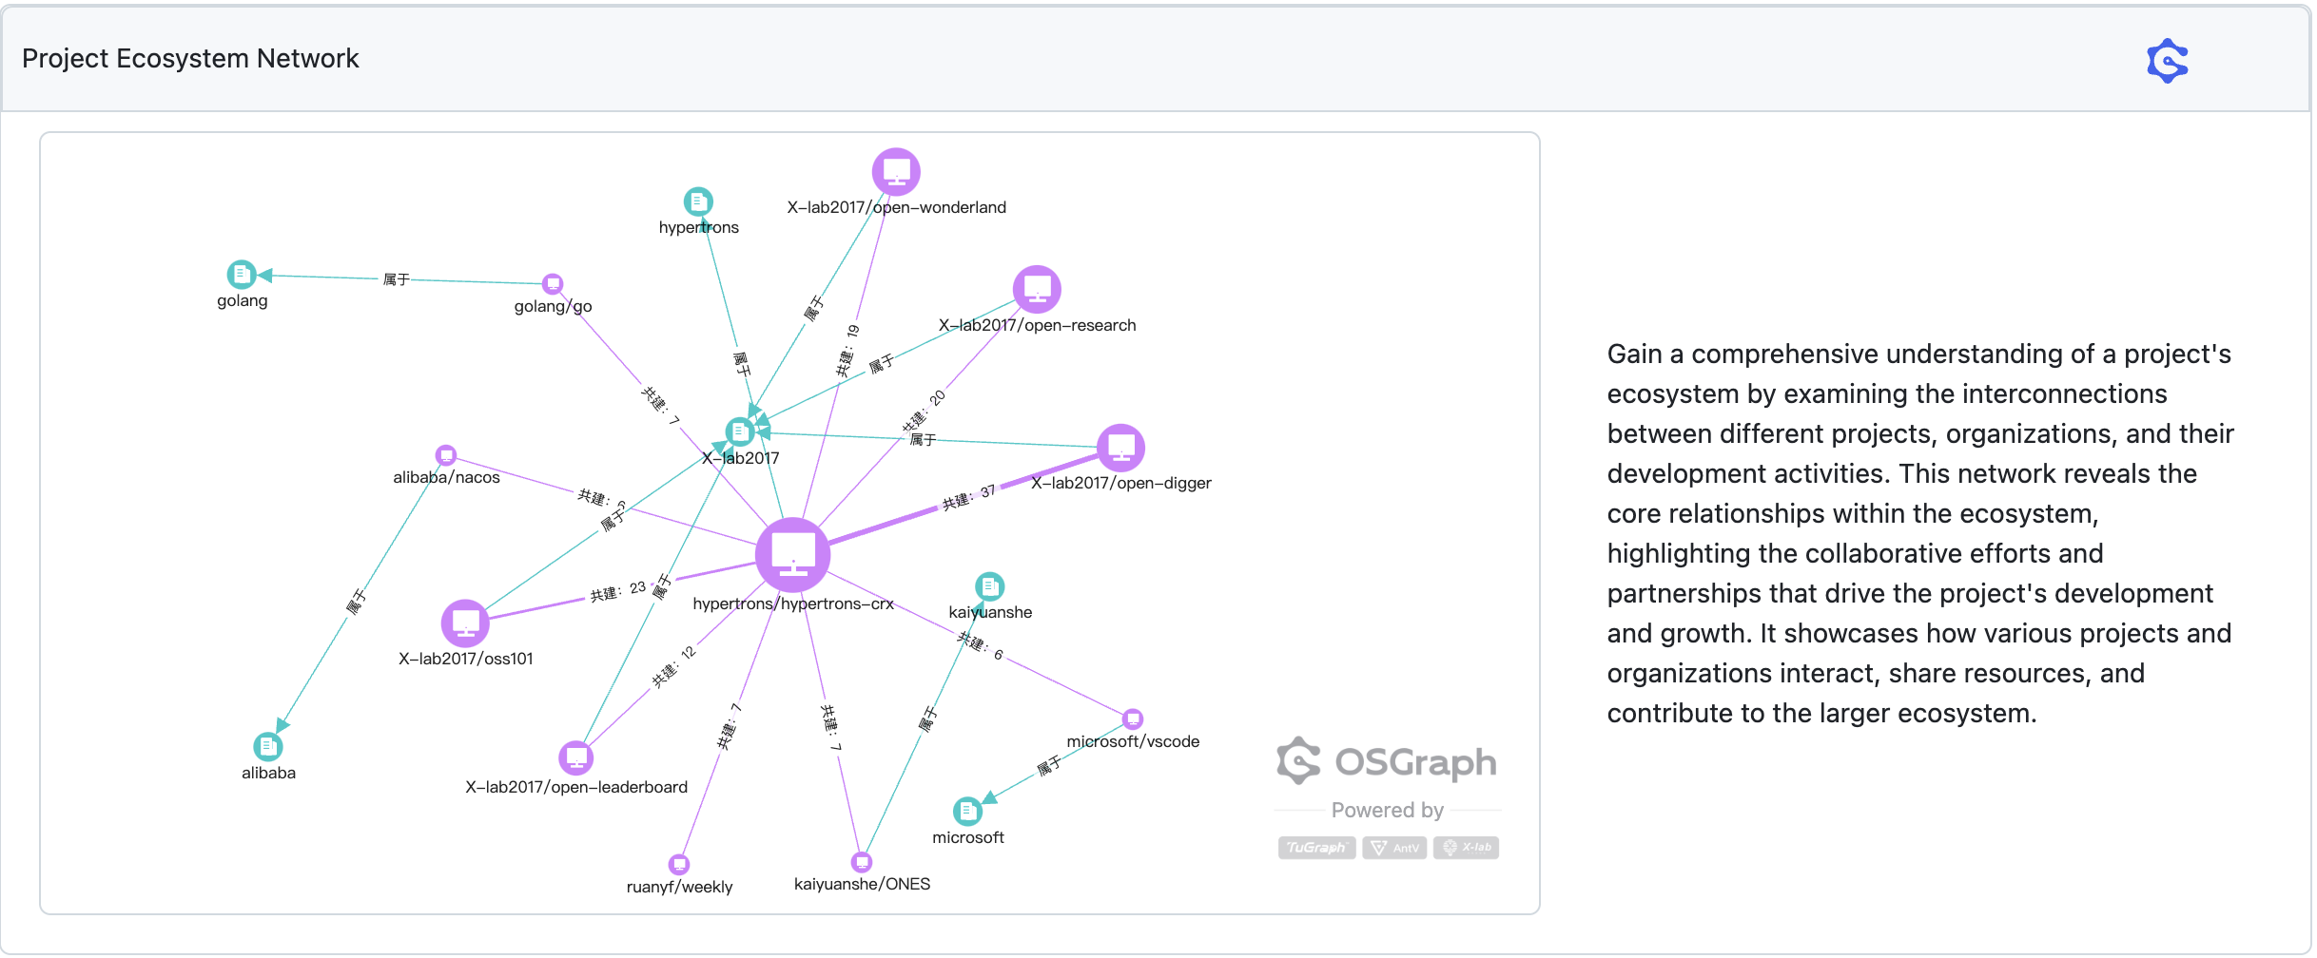
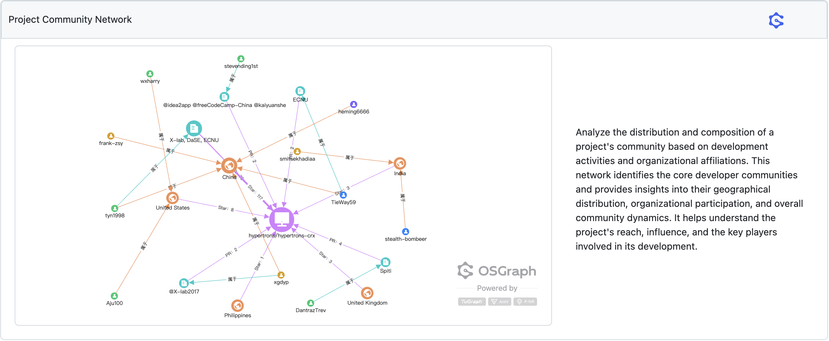
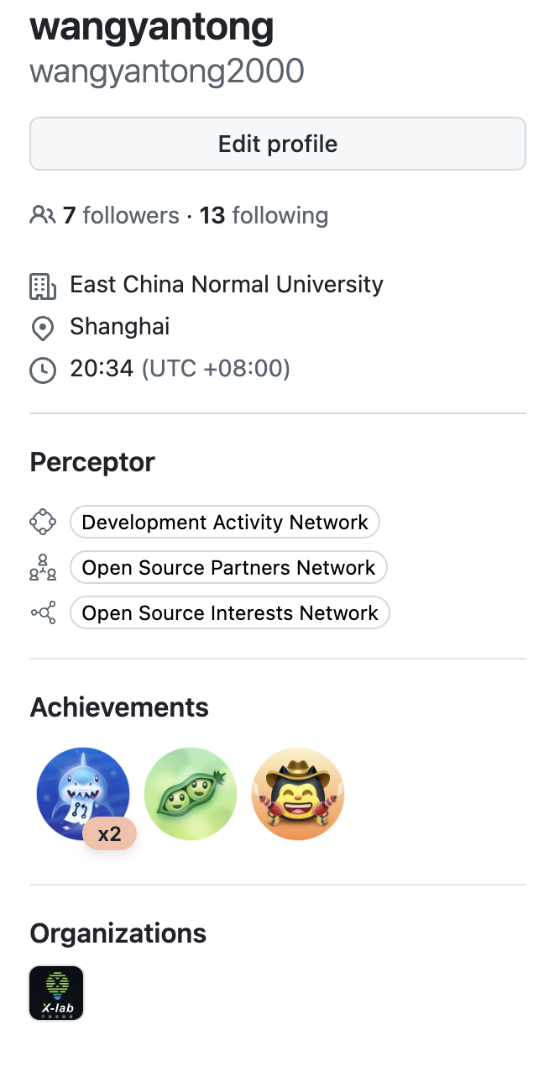
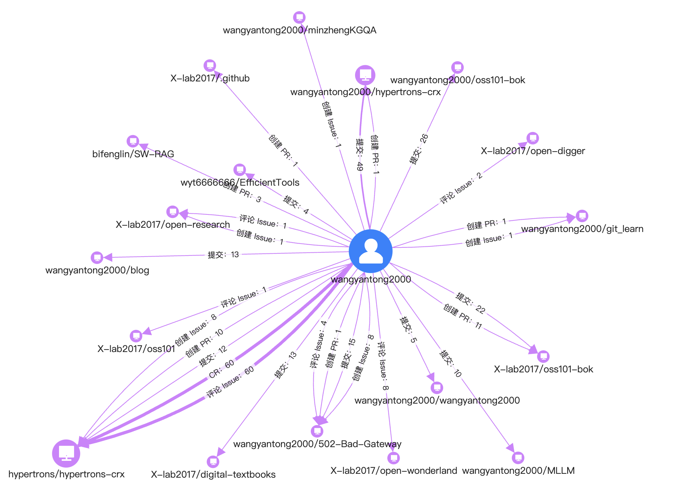
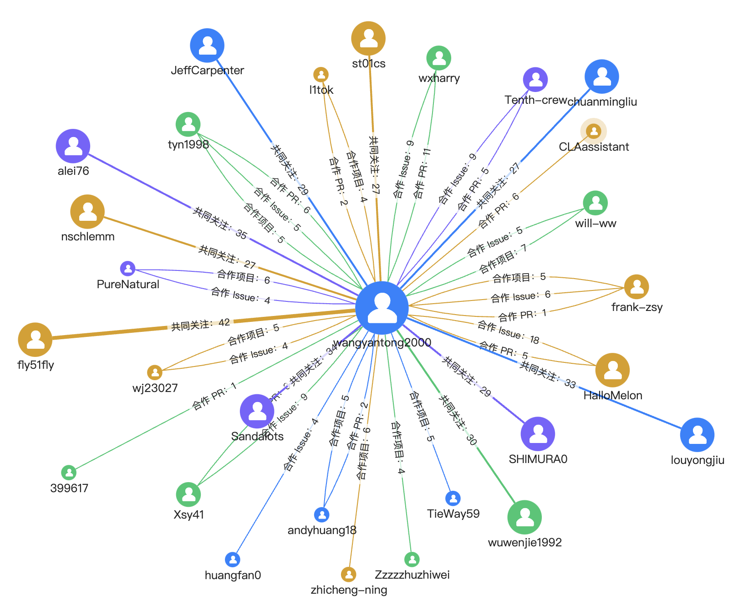
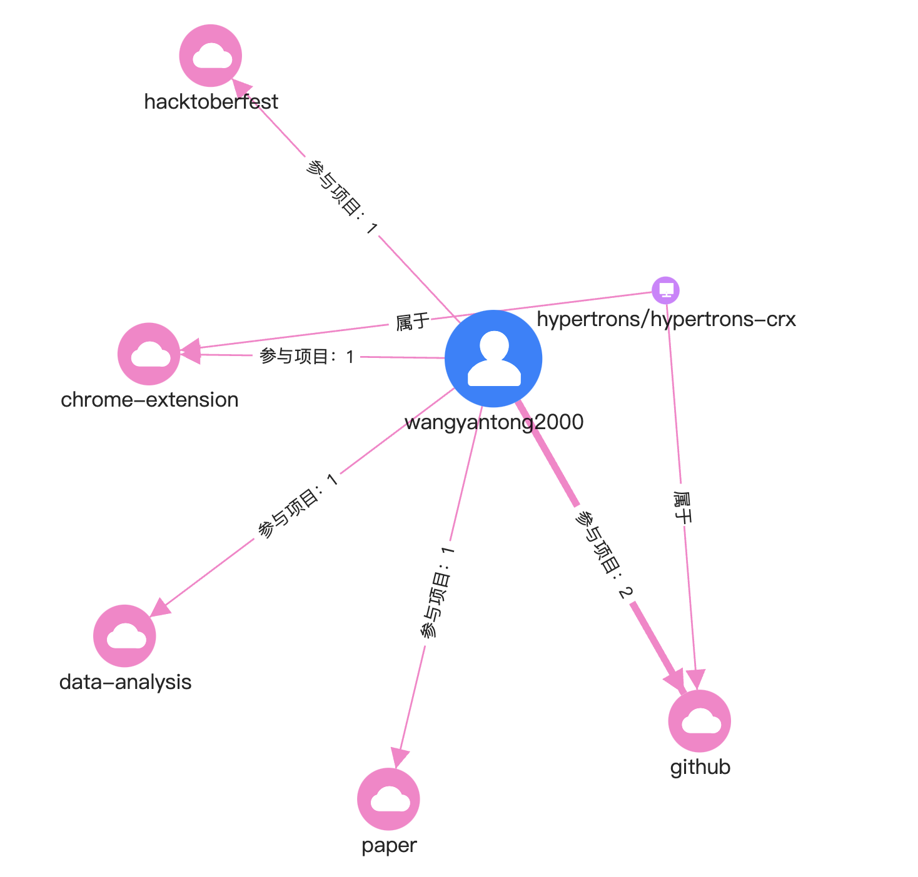
主要功能
功能名字 | 编号
repo-tag-insight | 11
developer-openrank | 12
project-contribution-network | 13
project-ecosystem-network | 14
project-community-network | 15
development-activity-network | 16
open-source-iartners-network | 17
open-source-interests-network | 18
oss-gpt | 19
12
11
13
14
15
16
17
18

Slide 7
HyperCRX 创新价值
02

Slide 8

创新价值
01
即刻访问与无缝集成
便捷安装
即时使用
提升体验与效率
作为一个浏览器插件，HyperCRX可以直接在用户的Web浏览器中安装和运行，不需要复杂的安装程序或单独的软件。用户可以在浏览GitHub时即刻访问所有功能，这种无缝集成极大地提升了用户体验和效率。
02
跨平台兼容性
适配主流浏览器
多设备可用
功能一致性
HyperCRX设计为兼容主流浏览器（如Chrome和Edge），这意味着它可以在不同操作系统的多种设备上运行，为广大用户提供服务。用户无论使用何种设备或系统，都能享受到相同的功能和体验。
03
简化的用户界面
浏览器插件允许HyperCRX设计紧凑、易于导航的用户界面。工具栏和侧边栏的集成让用户可以快速访问各种工具和分析，而不会影响GitHub页面的原有布局。
界面紧凑易操作
布局友好

Slide 9
技术挑战与 解决方案
03

Slide 10


智能化功能的集成
集成大型语言模型（LLM），需要处理复杂的自然语言处理任务
如OpenAI系列进行智能问答和自动化洞察分析
解决策略
难点
通过外部API调用已训练的模型，设计高效的数据交互协议，并优化模型响应时间

Slide 11

高度动态的用户界面
在GitHub原生界面中无缝集成复杂的交互式元素，如图谱和弹窗，且要保持响应速度
解决策略
难点
采用轻量级的前端框架React和独特的特征加载机制，实现动态内容的快速加载和渲染，并确保与GitHub界面的样式一致性

Slide 12
HyperCRX 设计方案
04

Slide 13
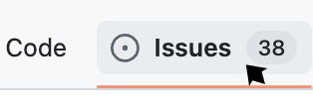

特征加载机制
enabled?
asLongAs
include
exclude
HyperCRX提供了一个选项页面，允许用户换功能。在执行之前，会检查每个功能是否启用。未启用的内容会被特征管理器直接忽略。对于已启用的功能，特征管理器会执行两项任务。一是立即执行，二是为潜在的未来运行注册事件监听器。
must be true
should run?
shouldFeatureRun -> true
init()
document.addEventListener(‘turbo:render’,throttledHandler)
凭借上述的特征加载机制，HyperCRX能够无缝运行现有特征，并为未来适应新特征做好了准备，增强了整体功能。
turbo:render
should run?
restore visit?
exist(id)?
init()
restore()

Slide 14
用户界面设计
鼠标悬停在开发者头像或姓名上时，弹出显示开发者的OpenRank值
增强用户对开发者贡献的理解
在用户个人资料页面侧边栏添加按钮，通过点击实现对开发者的深入洞察分析，展示：
开发活动图谱
开源伙伴图谱
开源兴趣图谱
开发活动图谱
开源伙伴图谱
开源兴趣图谱

Slide 15
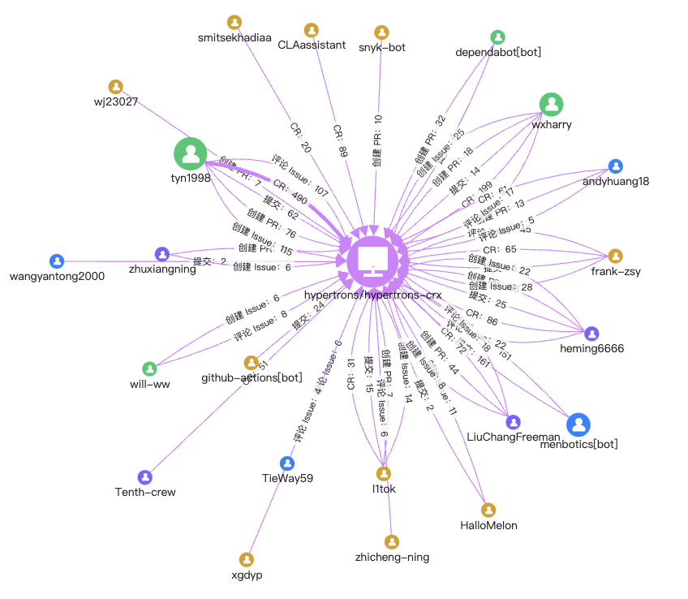
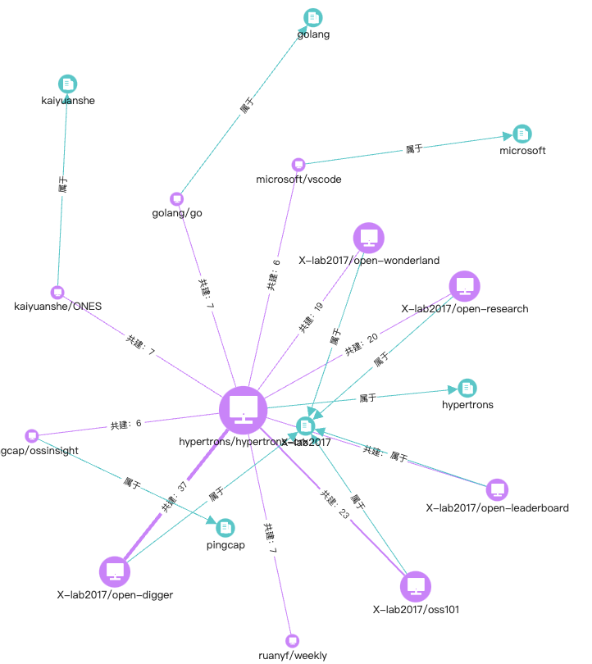
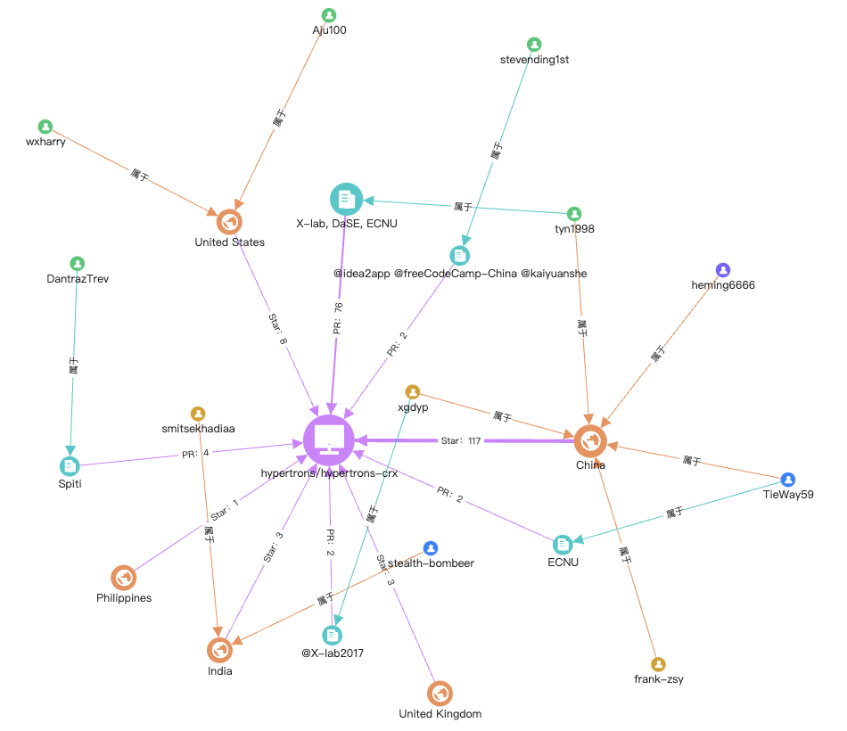
仓库界面设计
集成“Perceptor”选项卡于原生GitHub页面中，提供直接访问不同项目相关图表的入口，包括项目贡献图谱、项目生态图谱和项目社区图谱。
在项目仓库页面的“About”区域下方集成标签数据展示，提供项目的技术领域、组织归属、国家等信息。

Slide 16
仓库界面设计
鼠标悬停在issue和PR选项卡上会触发工具提示，显示带有统计数据的图表，例如“2023年7月的评论数”。在存储库标题附近显示三个标签，表示上个月项目的维护状态的三项值。
仓库
fork和star按钮也增强了工具提示,显示fork和star的随时间增长情况。

Slide 17
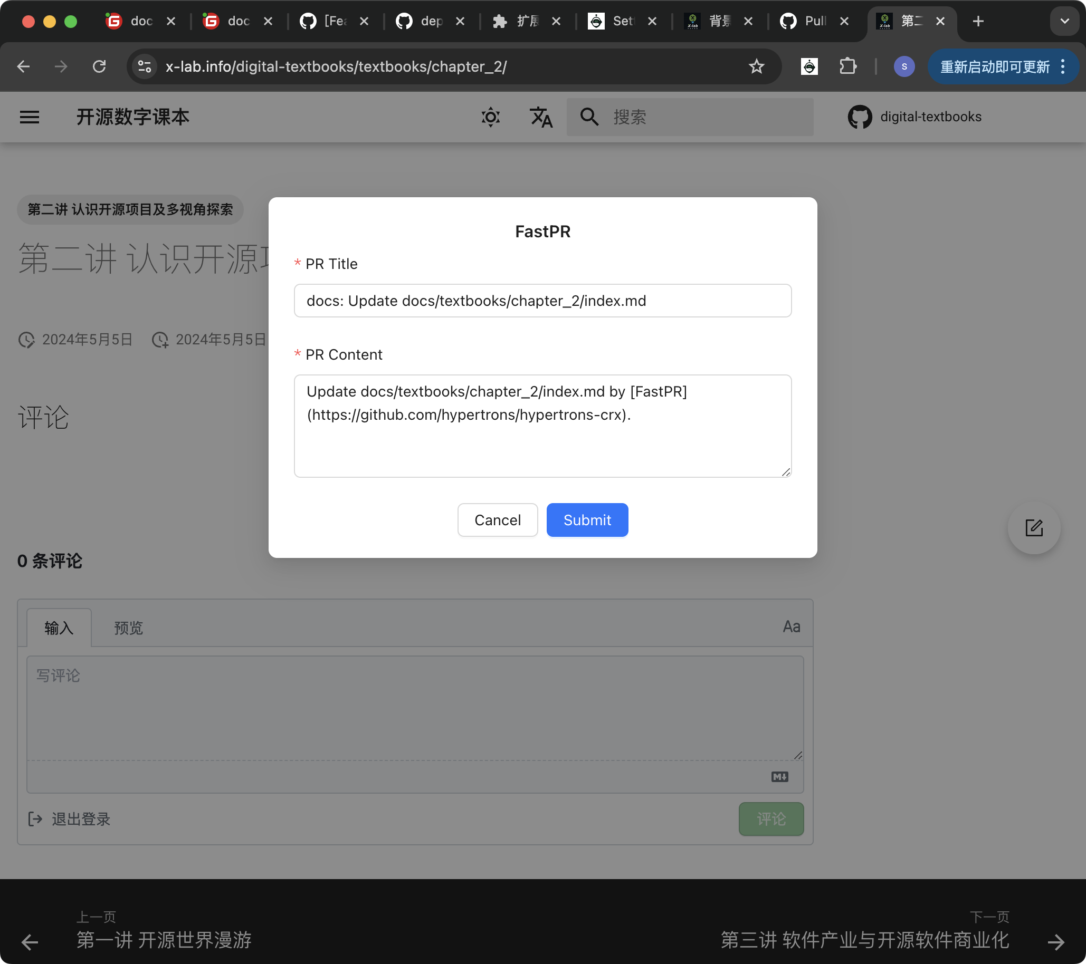
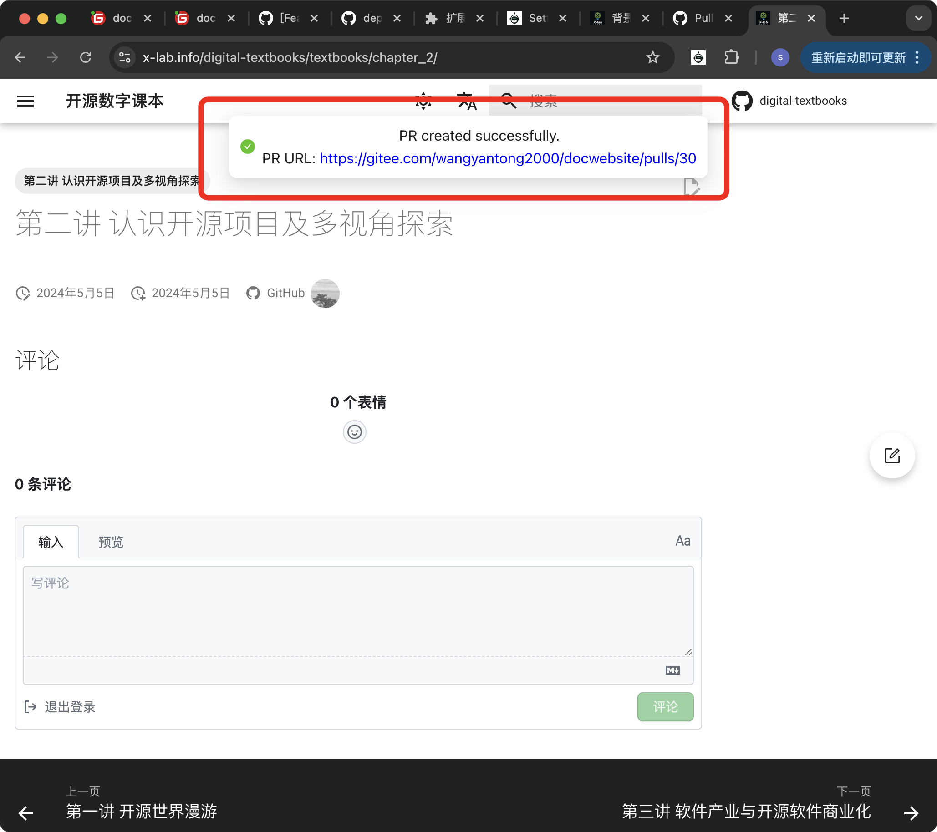
FastPR
FastPR 是一项旨在简化开源项目贡献流程的功能。用户可以直接在插件提供的文档页面上修改内容，完成后插件会自动生成并提交 PR，简化贡献流程。该功能不仅支持 GitHub，还可以扩展到其他指定文档站点。
当“PR创建成功”消息出现时，这意味着PR已成功提交到仓库。

Slide 18
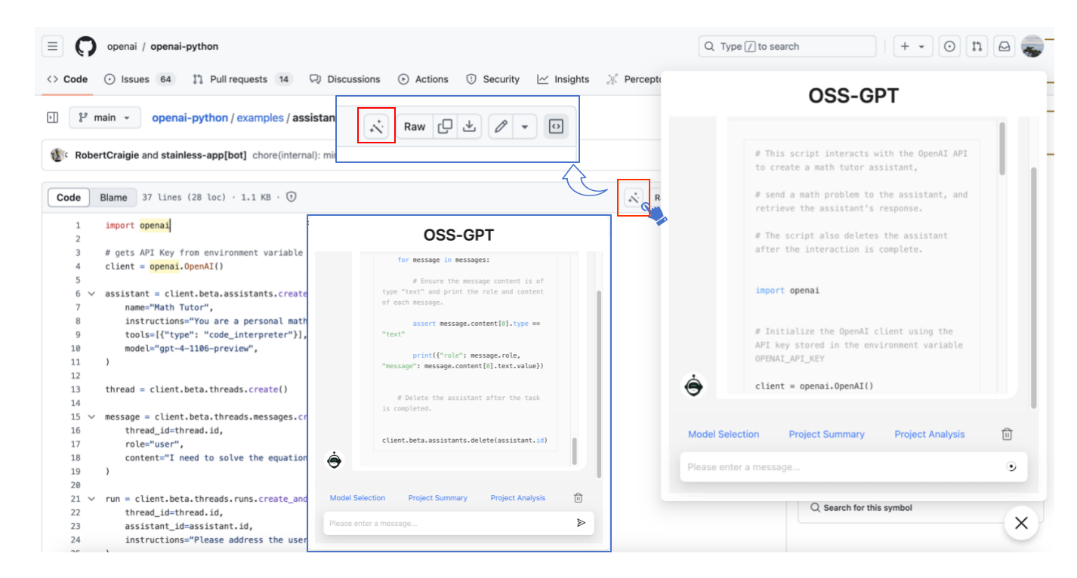
智能化开源运营支持
功能入口设置
在项目仓库页面右下角添加浮动按钮，以此作为触发入口，方便用户操作，点击该按钮后能弹出 OSS-GPT 的界面，为后续各项智能化服务的提供搭建起便捷的交互通道。
智能化服务内容
主要提供问答、项目文档摘要生成、代码注释生成等多类型的智能化支持，并且支持用户与 OSS-GPT 实时对话，在输出形式上具备流式数据输出和 Markdown 格式输出的能力，最终可实现自动化的项目洞察分析，整体聚焦于利用 OSS-GPT 为项目相关操作提供智能辅助与深度分析功能。

Slide 19
HyperCRX 应用场景
05

Slide 20
应用示例展示1
案例1: 考虑一下史蒂夫，他是一家初创公司的 JavaScript 开发人员，正在为他们的在线会议应用程序寻找一个开源的日历组件。在GitHub 上进行快速搜索后，史蒂夫将选择范围缩小到了两个组件 A 和 B 。
利用功能5，他发现项目A的参与者数量更多
repo-header-labels
利用功能13，他意识到与项目B 相关的大多数项目都来自知名公司
project-contribution-network
考虑到这些信息，史蒂夫决定选择项目B,
因为他相信来自知名公司的开发人员更有可能交付成熟和强大的产品

Slide 21
应用示例展示2
案例2: 弗兰克负责一个大规模的开源项目，他希望任命在过去六个月中积极为该项目做出贡献的代码库维护人员。
利用功能9，他确定了两个潜在的候选人，并访问了他们的个人资料，查看了三个开发者功能提供的信息
repo-activity-racing-bar
经过仔细考虑，弗兰克得出结论:
两个候选人都值得信赖，适合担任维护员的角色

Slide 22
应用示例展示3
案例3：劳拉是一位寻找物联网人才的雇主，她在 GitHub 上探索 著名的开源物联网项目的库。
project-contribution-network
project-ecosystem-network
在功能13-16的帮助下，劳拉成功识别了几位出色的候选人，并向他们发送了工作邀请
project-community-network
development-activity-network
最终
她招聘到了一位具备必要技能和专业知识的理想候选人

Slide 23
谢谢
汇报人：X-Team

